Slide 1

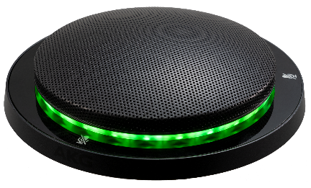
음향 시스템 사양서
Professional Low-Profile Boundary Layer Microphone
AKG. CBL301
SPECIFICATIONS
Polar pattern : Cardioid
Minimum Current : 400 µA
Maximum Current : 600 µA
Typical Current : 500 µA
Maximum SPL : 120 dB
LED : RGB ring LED to indicate mic status
Finish : Black
Power : Min Supply Voltage 24V -10% (phantom power)
Max Supply Voltage 48V -10% (phantom power)
Output Impedance Maximum 200Ω
Dimension (Height x Width)mm : 28.4 x 128.5
Weight : 750g
FEATURES
납작한 용모로 테이플 표면을 최소화
트리플 엘리먼트 카디오이드 마이크로폰
270°에서 360°까지 사용자 구성 가능
스크류 터미널로 설치 간편화
음소거 스위치 및 LED 링 표시기로 현재 대화 및 음소거 상태에 대한 명확한 시각적 신호 제공
RF 간섭 억제

